Slide 1
Tiết 15
1. Ôn tập đọc nhạc:
TĐN số 4 – Chim hót đầu xuân
2. Âm nhạc thường thức
Một số nhạc cụ dân tộc

Slide 2
Tiết 15
1. Ôn tập đọc nhạc:
TĐN số 4 – Chim hót đầu xuân

Slide 4
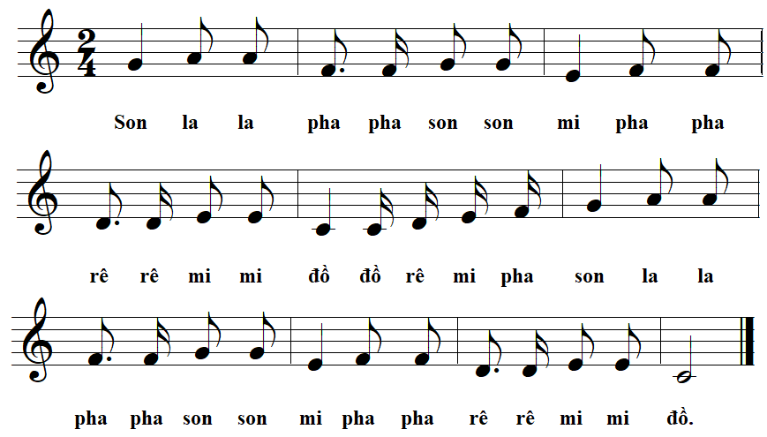

Slide 7
Tiết 15
1. Ôn tập đọc nhạc:
TĐN số 4 – Chim hót đầu xuân
2. Âm nhạc thường thức
Một số nhạc cụ dân tộc

Slide 8
Em hãy kể tên các nhạc cụ mà em đã được giới thiệu trong chương trình lớp 6
. Đàn bầu (độc huyền cầm)
. Đàn tranh (đàn thập lục)
. Đàn nhị (đàn cò)
. Đàn nguyệt (đàn kìm)
. Sáo
. Trống

Slide 9
Tiết 15
1. Ôn tập đọc nhạc:
TĐN số 4 – Chim hót đầu xuân
2. Âm nhạc thường thức
Một số nhạc cụ dân tộc

Slide 10
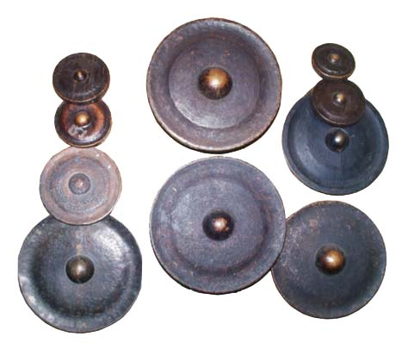
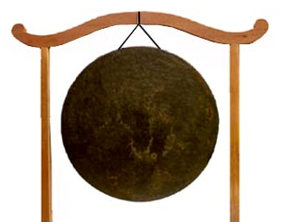
1. Cồng, chiêng
-Cồng chiêng là nhạc cụ dân tộc thuộc bộ gõ
-Được làm bằng đồng thau, hình tròn như chiếc nón quai thao, ở giữa có hoặc không có núm.

Slide 12
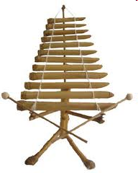
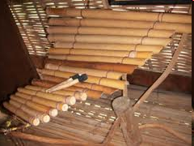
2. Đàn t’rưng
-Đàn t'rưng làm bằng các ống nứa to, nhỏ, dài, ngắn khác nhau.
-Một đầu ống bịt kín bằng cách để nguyên các đầu mấu, đầu kia vót nhọn.

Slide 14
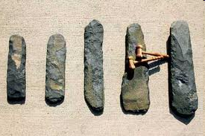
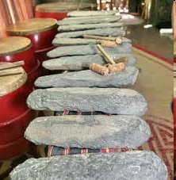
3. Đàn đá
-Đàn đá là một nhạc cụ gõ cổ nhất của Việt Nam.
-Đàn được làm bằng các thanh đá với kích thước dài, ngắn, dày, mỏng khác nhau.
Đàn đá đã được UNESCO xếp vào danh sách các nhạc cụ trong Không gian văn hóa Cồng Chiêng Tây Nguyên.

Slide 16
Không gian văn hóa Cồng Chiêng Tây Nguyên
Không gian văn hóa Cồng Chiêng Tây Nguyên được UNESCO công nhận là Kiệt tác truyền khẩu và phi vật thể nhân loại vào ngày 25 tháng 11 năm 2005 .
-Không gian văn hóa Cồng Chiêng Tây Nguyên trải dài trên 5 tỉnh Tây Nguyên: Kon Tum, Gia Lai, Đắk Lắk, Đắk Nông và Lâm Đồng
-Chủ thể của không gian văn hóa này gồm nhiều dân tộc khác nhau: Ê đê, Jarai, Ba Na, Mạ, Lặc...

Slide 17
Các danh hiệu được UNESCO công nhận là di sản thế giới phi vật thể
Nhã nhạc cung đình Huế
2. Không gian văn hóa Cồng Chiêng Tây Nguyên
3. Dân ca quan họ Bắc Ninh
4. Ca trù
5. Hát xoan

Slide 18
Tiết 15
1. Ôn tập đọc nhạc:
TĐN số 4 – Chim hót đầu xuân
2. Âm nhạc thường thức
Một số nhạc cụ dân tộc
- Cồng, chiêng - Đàn T’rưng - Đàn đá

Slide 19
DẶN DÒ
Tập đọc nhạc bài TĐN số 4 kết hợp vỗ tay theo phách, theo tiết tấu.
Ghi nhớ nội dung Âm nhạc thường thức

